Slide 1
ЭРУМС «Система образовательных сайтов» как средство становления и управления самообучающейся ОО
Инновационнный продукт

Slide 2
Глоссарий
Что?
ЭРУМС «Система образовательных сайтов» – электронный ресурс управления и методического сопровождения
Саморазвивающаяся (самообучающаяся) организация - это место, где люди постоянно открывают, что именно они создают реальность, в которой живут и действуют. Здесь же они учатся тому, как изменять эту реальность. Такой организации недостаточно просто выживать, так как она постоянно расширяет свою способность создавать собственное будущее.
Информационная образовательная среда саморазвивающейся организации - основанная на использовании компьютерной техники программно-телекоммуникационная среда, реализующая едиными технологическими средствами и взаимосвязанным содержательным наполнением качественное информационное обеспечение школьников, педагогов, родителей, администрацию учебного заведения и общественность, а также постоянное развитие и неформальное обучение педагогического коллектива .

Slide 3
Глоссарий
Что?
Сайт инновационной деятельности - является информационным ресурсом, который интегрирует информацию о направлениях инновационной деятельности образовательной организации. Сайт является порталом, который связывает между собой сайты методических объединений и сайты учителей
Сайт методического объединения - является информационным ресурсом, который представляет в полном объеме деятельность методического объединения.
Сайт дистанционной поддержки обучения - информационный ресурс на базе системы дистанционного обучения (СДО Moodle), на котором представлены информационные, диагностические материалы, материалы для общения и взаимодействия
Сайт учителя – является информационном ресурсом, представляющим деятельность учителя. Может выполнять роль электронного портфолио учителя, поскольку интегрирует все его методические разработки, публикации. отражает участие учителя в конференциях и семинарах, представляет результаты и достижения в образовательной деятельности.

Slide 4
Цель создания инновационного продукта:
Зачем?
создание условий для становления и управления самообучающейся образовательной организацией

Slide 5
Задачи
ЭРУМС
«Система образовательных сайтов»
обеспечивает:
результативное управление образовательной организацией в условиях изменений, происходящих в системе образования;
постепенное становление самообучающейся образовательной организации, в которой происходит постоянное непрерывное неформальное повышение квалификации педагогов через систематизацию и структурирование собственного инновационного педагогического опыта и изучение опыта коллег;
эффективное распределение полномочий через разные уровни управления педагогическим коллективом.
Зачем?

Slide 6
Модель управления деятельностью педагогического коллектива посредством системы сайтов
Для кого?
Детализация и конкретизация образовательной информации
Директор
Сайт школы
вертикаль управления
Обратная связь
Зам. директора по ОЭР
Сайт инновационной деятельности
Руководители методических объединений
Сайты методических объединений
Руководитель центра информатизации образования
Сайт дистанционной поддержки обучения
Учителя
Сайты учителей

Slide 7
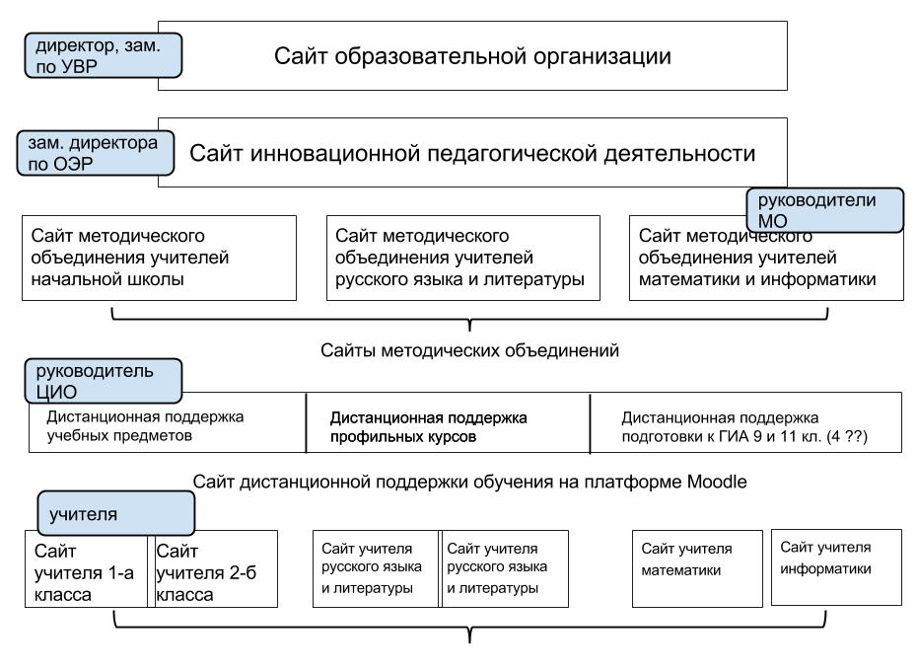

Slide 8
Сайты методических объединений
Управление самообучающейся ОО
Сайт инновационной деятельности
Сайты дистанционной поддержки обучения на платформе Moodle
Сайты учителей
Как?

Slide 9
Образование 212. Общее сопровождение
«Учительская»
Доска объявлений
Нормативная база
Администрация учителям
Инновационная деятельность
Методические объединения
Повышение квалификации
Оценка эффективности труда
Мониторинг
законодательные акты
локальные акты
положения
учебная работа
воспитательная работа
внеурочная деятельность
информатизация образования
социальное сопровождение
психологическое сопровождение
этапы проекта
наша команда
наша мастерская
сайты МО
сайты учителей
управление
образование
сопровождение

Slide 10
САЙТ ИННОВАЦИОННОЙ ДЕЯТЕЛЬНОСТИ
Этапы проекта
2012-2013 учебный год
2013-2014 учебный год
Наша мастерская
дистанционная школа 212
образование 212
Форум
2014-2015 учебный год
Наша команда
Цели и задачи проекта

Slide 11
САЙТЫ МЕТОДИЧЕСКИХ ОБЪЕДИНЕНИЙ
Деятельность
Методическая копилка
Мониторинг
Состав МО
Декада
Метод.
материалы
Результаты
ЕГЭ, ГИА
Картотека учителей
Конкурсы
Полезные
ресурсы, ЭОР
Срезовые работы
Повышение квалификации
Олимпиады
Проектная деятельность
Метод.
материалы
Сайты учителей
Планы работ
Рабочие программы
Подготовка к ЕГЭ и ГИА
Семинары, мастер-классы
Портфолио учащихся

Slide 12
САЙТ ДИСТАНЦИОННОЙ
ПОДДЕРЖКИ ОБУЧЕНИЯ
НА ПЛАТФОРМЕ MOODLE
Дистанционная поддержка профильных курсов
Дистанционная поддержка подготовки
к ОГЭ и ЕГЭ
Дистанционная поддержка учебных предметов

Slide 13
САЙТЫ УЧИТЕЛЕЙ
Деятельность
урочная
Портфолио
внеурочная
Коллегам
Метод.
материалы
Олимпиады,
конкурсы
Ученикам
ЭОР
Родителям
Проекты

